Slide 1

CHÀO MỪNG CÁC EM ĐẾN VỚI TIẾT HỌC
TỰ NHIÊN VÀ XÃ HỘI

Slide 2
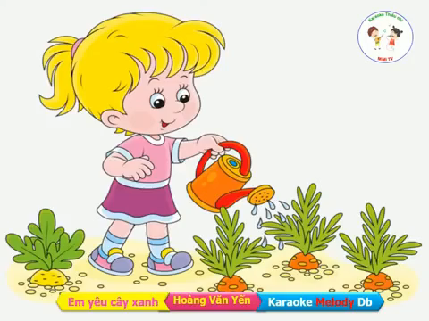

Slide 4
Noäi dung
Chăm sóc và bảo vệ cây trồng
Chăm sóc và bảo vệ vật nuôi
Một số cây và con vật có thể không an toàn khi tiếp xúc
Một số việc làm an toàn hoặc không an toàn khi tiếp xúc với một số cây và con vật
1
2
3
4

Slide 5
1
Chăm sóc và bảo vệ cây trồng
Muïc tieâu
Biết chăm sóc cây trồng và có ý thức chăm sóc, bảo vệ cây.

Slide 6
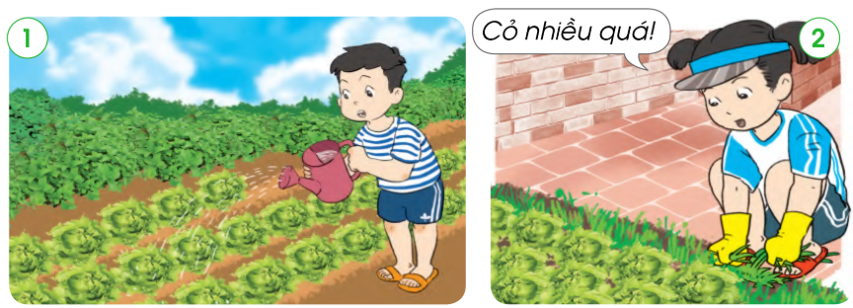

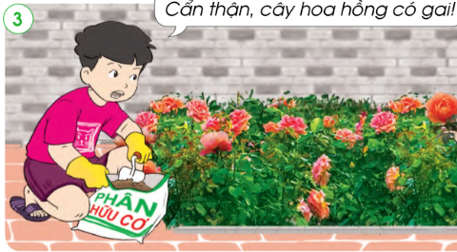
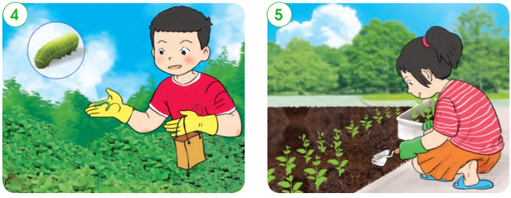


Slide 7
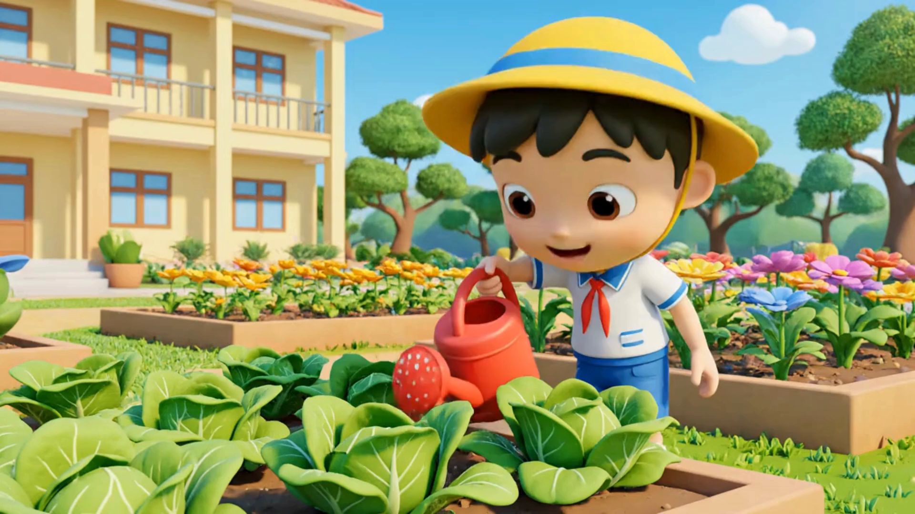

Slide 9
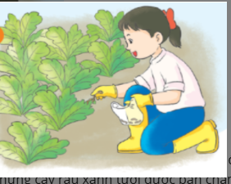
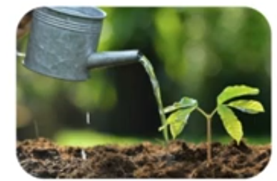
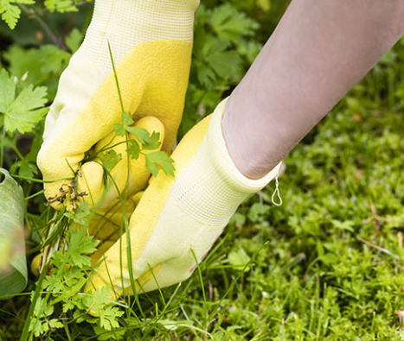
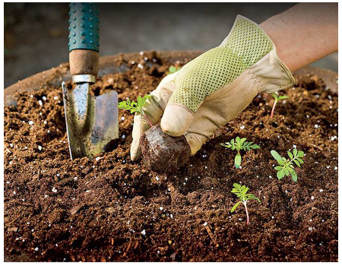
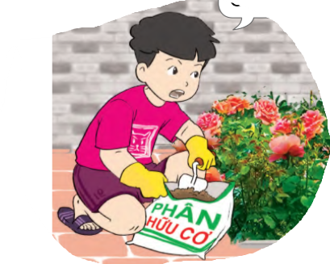
Chăm sóc cây trồng

Slide 10
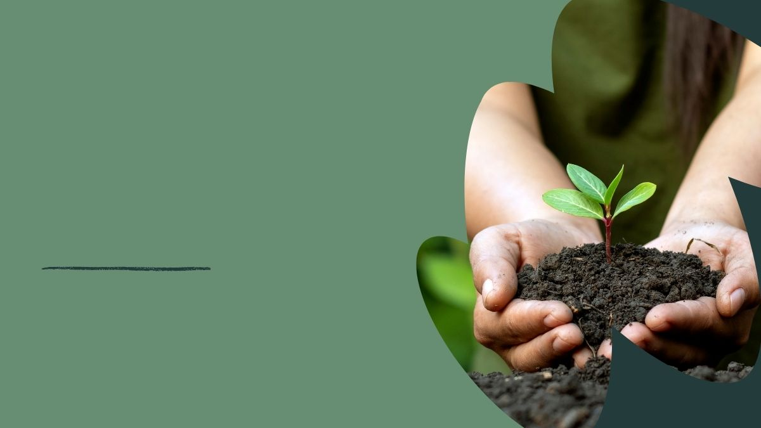
Thực hành
Chăm sóc cây

Slide 11
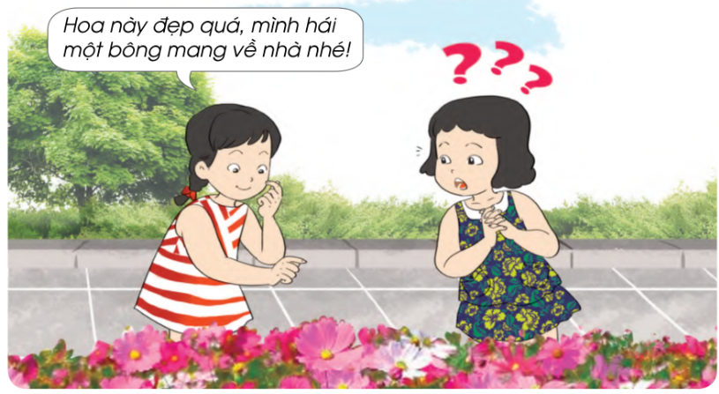


Slide 12
